Slide 1

ЗВІСТКА ПРО ХРЕСТ
Урок 2 за 11 липня 2026

Slide 2

«Тому що слово про хрест є безумством для тих, хто гине, а для нас, які спасаємося, це – Божа сила.» (1 Коринтян 1:18)

Slide 3



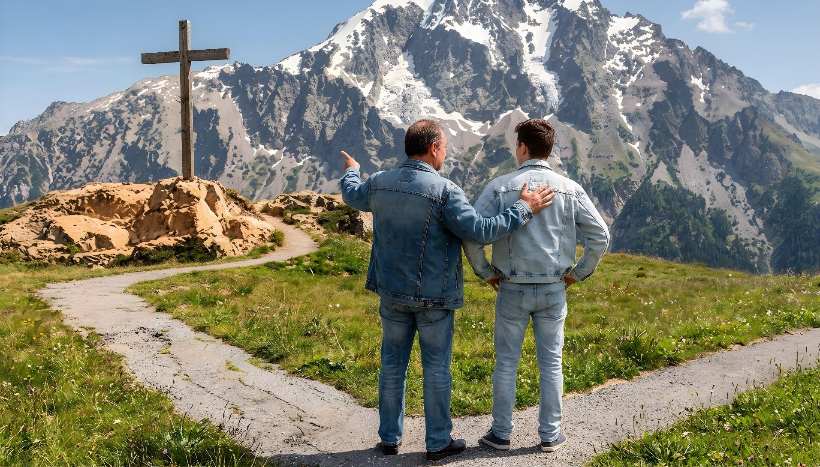
У 1-му листі до Коринтян 1:17-31 йдеться про те, як хрест впливає на життя людей.
Для віруючих хрест є символом спасіння. Але для людей, які жили в I столітті, хрест означав лише ганебну смерть злочинця.
Чи врятував нас Той, хто помер на хресті, а потім воскрес? Для людей це божевілля, дурість і слабкість. Але для тих з нас, хто відкрив своє серце на заклик Святого Духа, хрест є «силою Божою, […] мудрістю, виправданням, освяченням і спасінням» (1 Кор. 1:18, 30).
Мудрість Божа
Безумство хреста
Божа сила
Послання хреста
Глупота і слабкість Бога

Slide 4

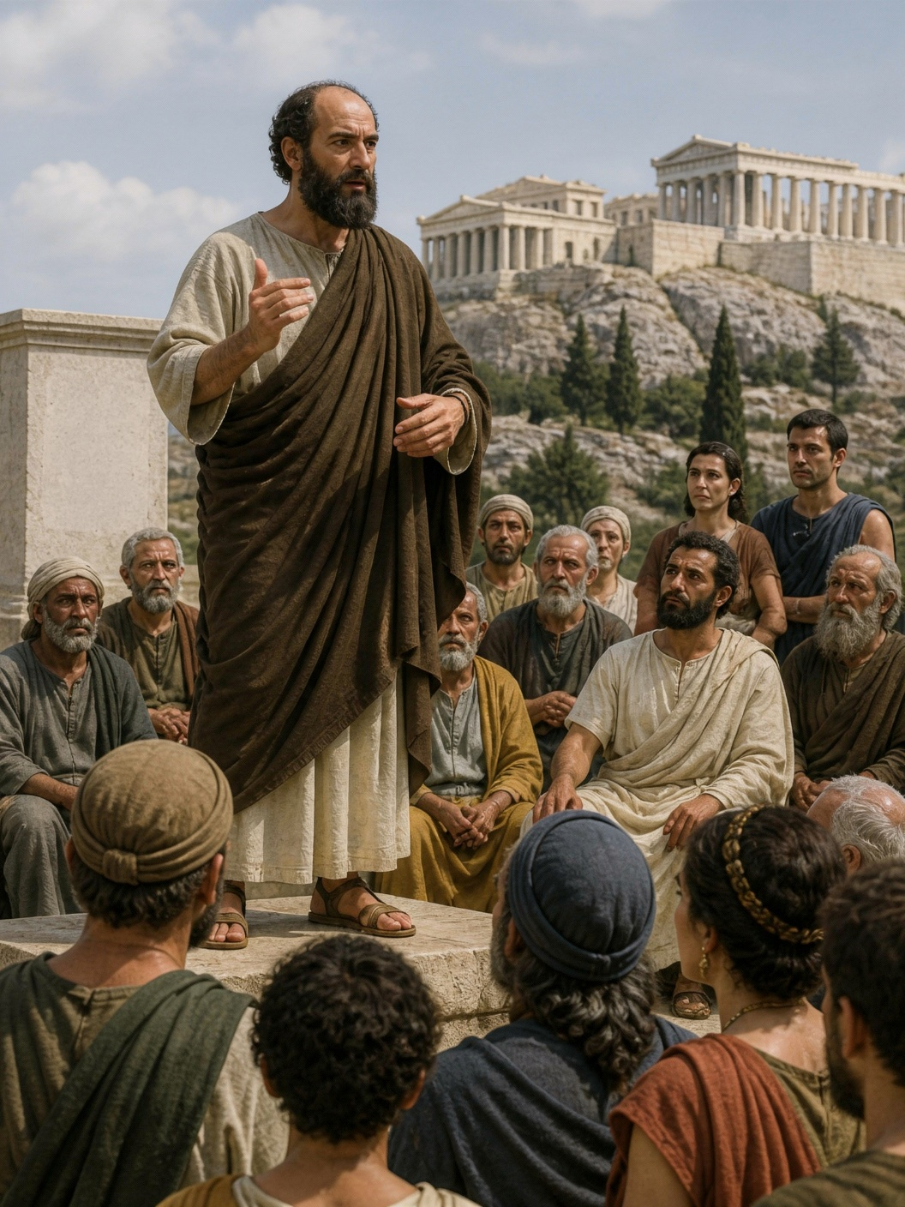


МУДРІСТЬ БОЖА
“А саме для покликаних – і юдеїв, і греків – Христа, Божу силу й Божу премудрість.”
(1 Коринтянам 1:24)
В Афінах Павло використовував людську мудрість, намагаючись переконати мудреців. Після цього він вирішив покладатися виключно на божественну мудрість.
Сам Бог послав його проповідувати Своє послання «не в словах людської мудрості, щоб хрест Христовий не втратив своєї сили» (1 Кор. 1:17).
У чому полягає божественна мудрість, про яку проповідував Павло?
Божа мудрість знищує «мудрість мудрих»; вона відкидає «розум мудрих» (1 Кор. 1:19); та «зробила безумною… мудрість світу цього» (1 Кор. 1:20).
Всупереч будь-якій людській логіці, Божа мудрість полягає в тому, щоб «спасти віруючих через безумство проповіді» (1-е до Коринтян 1:21).

Slide 5


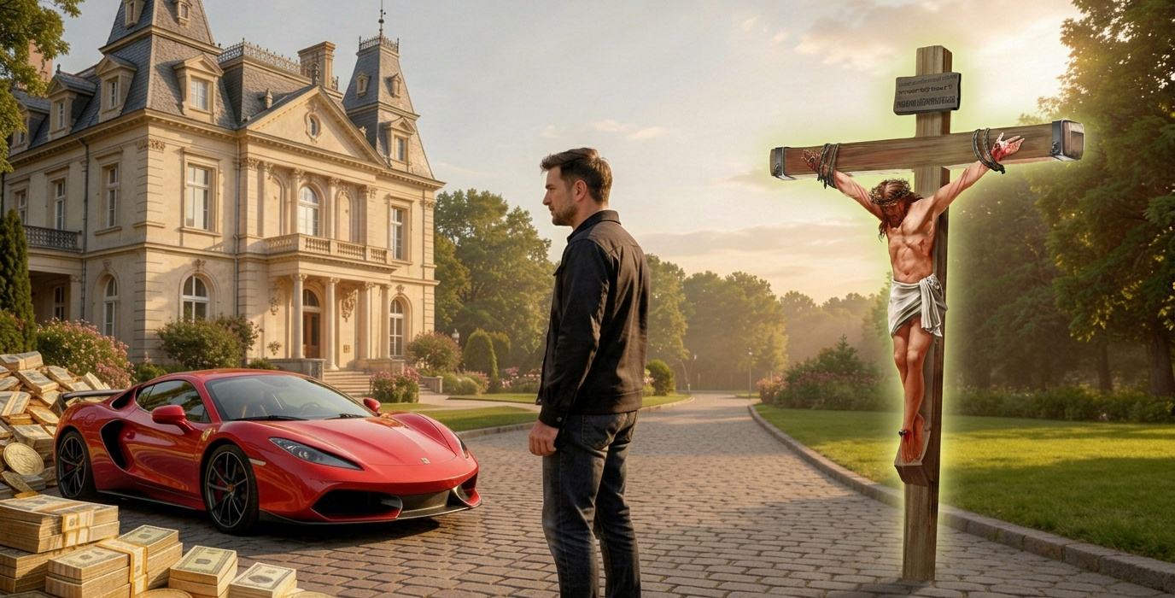
БЕЗУМСТВО ХРЕСТА
“Ми ж проповідуємо розп’ятого Христа: для юдеїв – це спокуса, а для греків – безумство.” (1 Коринтянам 1:23)
Грецьке слово mōria (божевілля, безглуздість, нерозумність) вживається п’ять разів у 1-му Посланні до Коринтян:
«Слово про хрест — то безумство тим, хто гине» (1 Коринтян 1:18)
«Бог вирішив спасти віруючих через безумство проповіді» (1 Кор. 1:21)
«Христос розп’ятий, […] для поган — безумство» (1 Кор. 1:23)
«Для тілесної людини […] те, що від Духа Божого […] — глупота» (1 Кор. 2:14)
«Бо мудрість світу цього є глупотою перед Богом» (1 Коринтян 3:19)
Хрест є безумством для тих, хто гине; для тих, хто не знає Бога (язичників); для тих, хто думає лише про цей світ (природна людина); для тих, хто керується лише власною мудрістю.
Але хрест є благословенням для тих, хто спасається, тобто для тих, хто готовий поглянути на хрест з Божої точки зору.

Slide 6


СИЛА БОГА
“Тому що слово про хрест є безумством для тих, хто гине, а для нас, які спасаємося, це – Божа сила.” (1 Коринтянам 1:18)
Хрест має силу показати найгірше в людині та найкраще в Богові (1 Кор. 1:18).
Найгірше в людині
безумство
Самознищення
Найкраще в Бога
Сила
Прощення
Загибель
Спасіння
Відмова
Прийняття
Ті, хто відкидає хрест, пожинають плоди своїх гріховних вчинків і врешті-решт будуть знищені Тим, кого вони відкинули.
Сила Божа, явлена ​​на хресті, здатна примирити людину з Богом, прощаючи всі її гріхи, і дарувати їй вічне життя (Кол. 1:20; 1 Петр. 2:24).

Slide 7

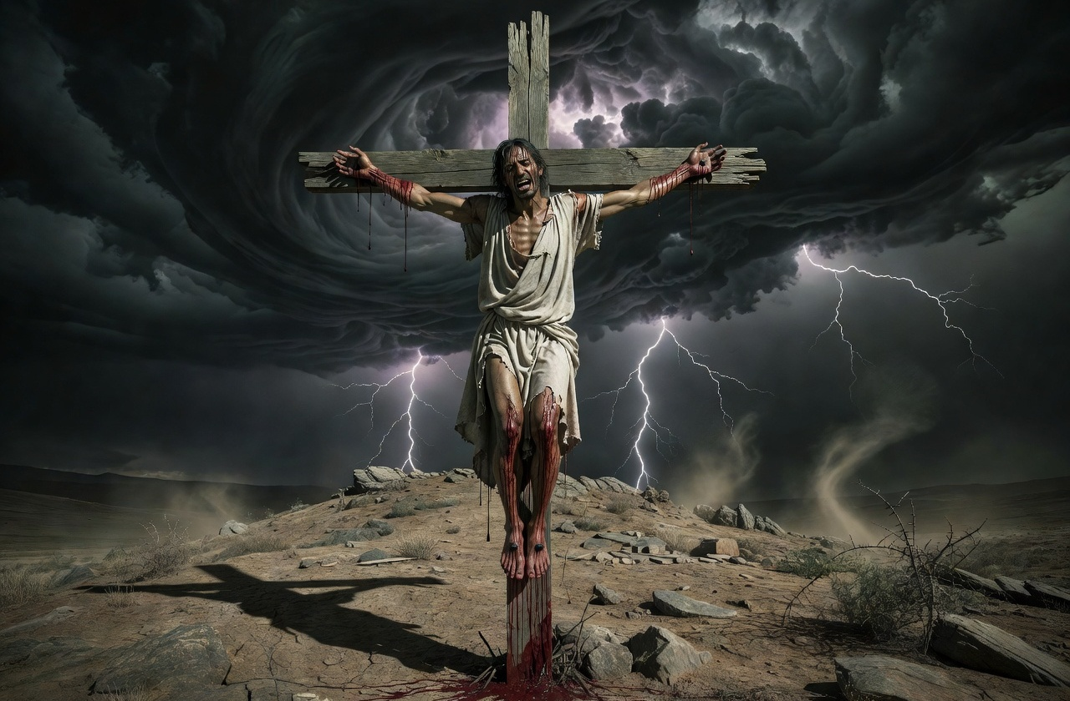

ПОСЛАННЯ ХРЕСТА
“Оскільки світ своєю мудрістю так і не зрозумів Бога в Його Божій премудрості, то Бог забажав спасти тих, хто вірить, безумством проповіді.” (1 Коринтянам 1:21)
Чому проповідь звістки про хрест є безумством (1 Коринтян 1:21-24)?
Євреї чекали на Месію, який визволить їх від римського гніту. Коли Ісус оголосив, що його розіпнуть, навіть його власні учні були вражені. Крім того, для єврея людина, повішена на дереві, була проклятою Богом (Втор. 21:23). Для язичника, який навіть не чекав на Спасителя, висновок був той самий: хрест — це божевілля.
Однак для ангелів послання Хреста має зовсім інше значення. Ісус, якого вони знали на Небі, дозволив себе вбити з любові до людства, яке його відкинуло. Саме цю думку Павло хотів донести у своїй проповіді.
Звістка про хрест показує, як далеко Бог готовий піти, щоб дарувати нам спасіння.

Slide 8




ГЛУПОТА І СЛАБКІСТЬ БОГА
“Porque lo insensato de Dios es más sabio que los hombres, y lo débil de Dios es más fuerte que los hombres” (1 Коринтянам 1:25)
Чи є в Бозі щось нерозумне чи слабке (1 Кор. 1:25)?
Звичайно, ні, адже Бог не має жодної недосконалості. Павло просто проводить образне порівняння: якби у Бога була якась нерозумна думка, вона була б мудрішою за наймудрішу думку людини; або якби в Бога був якийсь слабкий аргумент, він був би набагато сильнішим за найпереконливіший людський аргумент.
Навіть уся мудрість наймудріших людей не здатна придумати план порятунку для людства.
Тільки Бог зміг дарувати викуплення, через силу жертви Ісуса, принесеної на хресті, «тим, хто спасається» (1 Кор. 1:18); «віруючим» (1 Кор. 1:21); та «тим, хто покликаний» (1 Кор. 1:24).
Зверніть увагу, що спасуться лише ті, хто вірить в Ісуса у відповідь на заклик Святого Духа.

Slide 9

“У свідомості сучасних людей хрест на Голгофі оповитий священними спогадами. Зі сценами розп’яття пов’язані священні асоціації. Але за часів Павла до хреста ставилися з відразою та жахом. Проголошення того, хто помер на хресті, Спасителем людства, природно викликало б глузування та опір. […]
Його вважали б розумово слабким за те, що він намагався показати, як хрест може мати якийсь стосунок до піднесення людського роду чи спасіння людства.
Але для Павла хрест був єдиним об’єктом найвищого інтересу. […] Він знав з власного досвіду, що коли грішник споглядає любов Отця, яка виявляється у жертві Його Сина, і віддається божественному впливу, відбувається зміна серця, і відтоді Христос стає для нього всім у всьому”
E. G. W. (Діяння апостолів, с. 199)

